Slide 1
第5堂_及時資料庫同步顏色資料
iOS機械學習和雲端資料庫開發
Notes:
使用目的：正式進入各堂講課前的區段標題，主要讓學員知道今天是第幾堂課。
出現時機：會出現在每一堂課。
編修方式：灰色字是「課程名稱」，黑色字是第幾堂與堂名（堂名必須與課程大綱中的同步）。

Slide 2

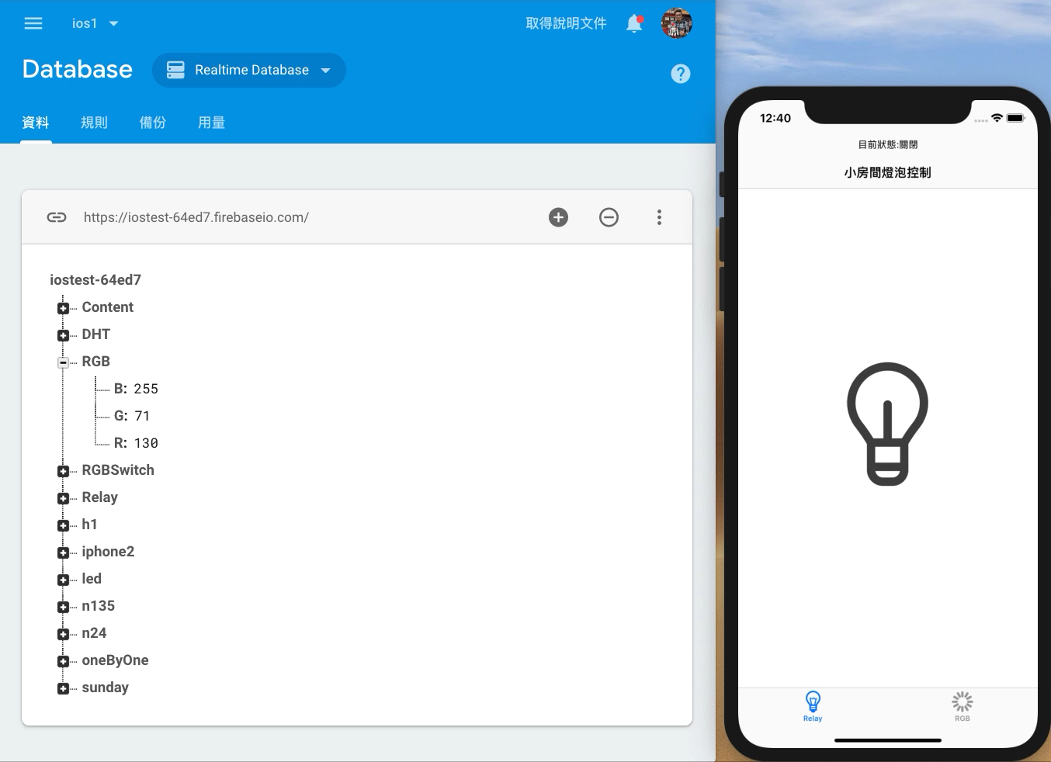
作品影片展示
Notes:
使用目的：讓學員知道該堂課的教學重點有哪些。其他授課講師也可以從該頁看出種子講師對該堂的教學安排。
出現時機：會出現在每一堂課。
編修方式：以此頁範例來看，黑字表示該堂有六個重點，每一個重點再分別列出小重點。藍字部份表示有設計與學員互動的「問題回答」（Q&A) 或 「自我練習」（學員實機操作練習）。問題回答（Q&A）的題型可以：選擇題，是非題，配合題。
補充說明：一堂課要設計多少個「問題回答」或「自我練習」，由種子講師決定即可。

Slide 3
本堂教學重點
連結Firebase資料庫
讀取Firebase資料庫節點資料
加入Color Picker 第3方API
Notes:
使用目的：讓學員知道該堂課的教學重點有哪些。其他授課講師也可以從該頁看出種子講師對該堂的教學安排。
出現時機：會出現在每一堂課。
編修方式：以此頁範例來看，黑字表示該堂有六個重點，每一個重點再分別列出小重點。藍字部份表示有設計與學員互動的「問題回答」（Q&A) 或 「自我練習」（學員實機操作練習）。問題回答（Q&A）的題型可以：選擇題，是非題，配合題。
補充說明：一堂課要設計多少個「問題回答」或「自我練習」，由種子講師決定即可。

Slide 4
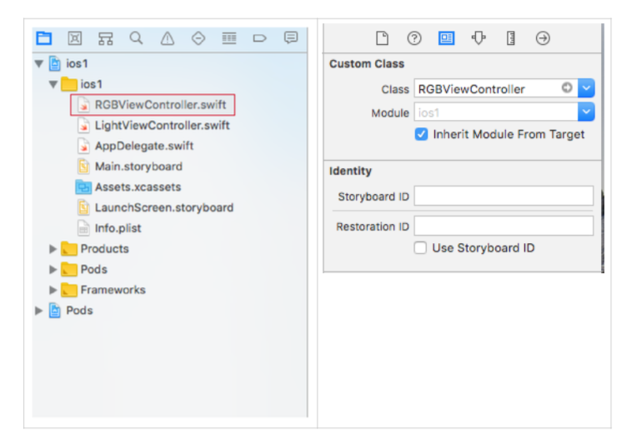
及時資料庫同步顏色資料
開始準備
解壓縮RGB_start.zip,打開ios1.xcworkspace，解壓縮RGB圖片.zip,將圖片加入至 Assets內。 建立RBGViewController，繼承UIViewConroller，刪除SecondViewController.swift, 在Main.storyboard內，將class SeconViewController更改為RGB ViewController。
Notes:
使用目的：讓學員知道該堂課的教學重點有哪些。其他授課講師也可以從該頁看出種子講師對該堂的教學安排。
出現時機：會出現在每一堂課。
編修方式：以此頁範例來看，黑字表示該堂有六個重點，每一個重點再分別列出小重點。藍字部份表示有設計與學員互動的「問題回答」（Q&A) 或 「自我練習」（學員實機操作練習）。問題回答（Q&A）的題型可以：選擇題，是非題，配合題。
補充說明：一堂課要設計多少個「問題回答」或「自我練習」，由種子講師決定即可。

Slide 5
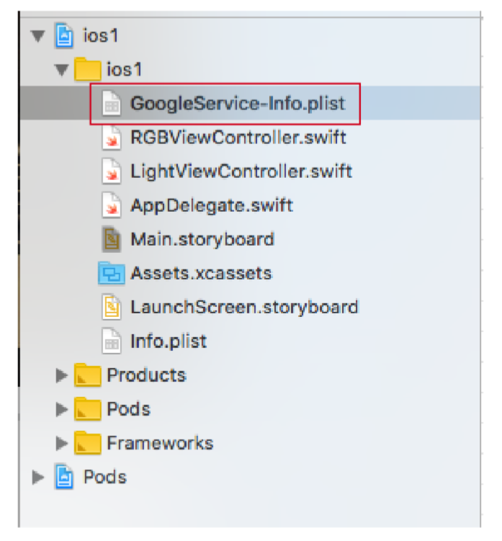
及時資料庫同步顏色資料
將GoogleService-info.plist加入⾄專案內。
Notes:
使用目的：讓學員知道該堂課的教學重點有哪些。其他授課講師也可以從該頁看出種子講師對該堂的教學安排。
出現時機：會出現在每一堂課。
編修方式：以此頁範例來看，黑字表示該堂有六個重點，每一個重點再分別列出小重點。藍字部份表示有設計與學員互動的「問題回答」（Q&A) 或 「自我練習」（學員實機操作練習）。問題回答（Q&A）的題型可以：選擇題，是非題，配合題。
補充說明：一堂課要設計多少個「問題回答」或「自我練習」，由種子講師決定即可。

Slide 6
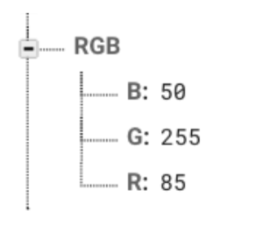
及時資料庫同步顏色資料
Firebase 設定RGB節點資料
Notes:
使用目的：讓學員知道該堂課的教學重點有哪些。其他授課講師也可以從該頁看出種子講師對該堂的教學安排。
出現時機：會出現在每一堂課。
編修方式：以此頁範例來看，黑字表示該堂有六個重點，每一個重點再分別列出小重點。藍字部份表示有設計與學員互動的「問題回答」（Q&A) 或 「自我練習」（學員實機操作練習）。問題回答（Q&A）的題型可以：選擇題，是非題，配合題。
補充說明：一堂課要設計多少個「問題回答」或「自我練習」，由種子講師決定即可。

Slide 7
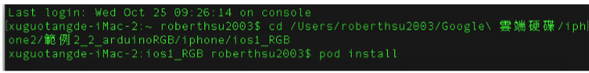
及時資料庫同步顏色資料
打開終端機軟體，使用cd進入專案資料夾，執⾏pod install
Notes:
使用目的：讓學員知道該堂課的教學重點有哪些。其他授課講師也可以從該頁看出種子講師對該堂的教學安排。
出現時機：會出現在每一堂課。
編修方式：以此頁範例來看，黑字表示該堂有六個重點，每一個重點再分別列出小重點。藍字部份表示有設計與學員互動的「問題回答」（Q&A) 或 「自我練習」（學員實機操作練習）。問題回答（Q&A）的題型可以：選擇題，是非題，配合題。
補充說明：一堂課要設計多少個「問題回答」或「自我練習」，由種子講師決定即可。

Slide 8
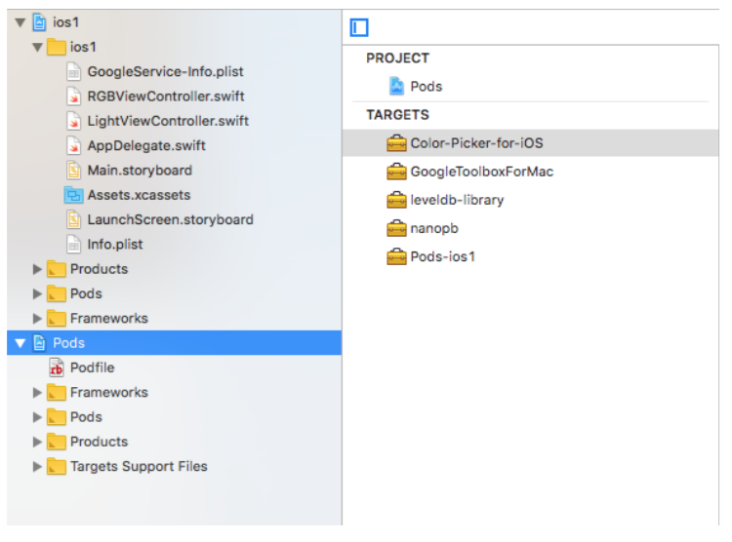
及時資料庫同步顏色資料
重新打開專案，確認Color-Picker-for-iOS Module有被加入
Notes:
使用目的：讓學員知道該堂課的教學重點有哪些。其他授課講師也可以從該頁看出種子講師對該堂的教學安排。
出現時機：會出現在每一堂課。
編修方式：以此頁範例來看，黑字表示該堂有六個重點，每一個重點再分別列出小重點。藍字部份表示有設計與學員互動的「問題回答」（Q&A) 或 「自我練習」（學員實機操作練習）。問題回答（Q&A）的題型可以：選擇題，是非題，配合題。
補充說明：一堂課要設計多少個「問題回答」或「自我練習」，由種子講師決定即可。

Slide 9


及時資料庫同步顏色資料
打開RGBViewController.swift，並且import Firebase和Color_Picker_for_iOS進入 RGBViewController.swift
在RGBViewController內，建立屬性rgbRef和colorPickerView
Notes:
使用目的：讓學員知道該堂課的教學重點有哪些。其他授課講師也可以從該頁看出種子講師對該堂的教學安排。
出現時機：會出現在每一堂課。
編修方式：以此頁範例來看，黑字表示該堂有六個重點，每一個重點再分別列出小重點。藍字部份表示有設計與學員互動的「問題回答」（Q&A) 或 「自我練習」（學員實機操作練習）。問題回答（Q&A）的題型可以：選擇題，是非題，配合題。
補充說明：一堂課要設計多少個「問題回答」或「自我練習」，由種子講師決定即可。

Slide 10
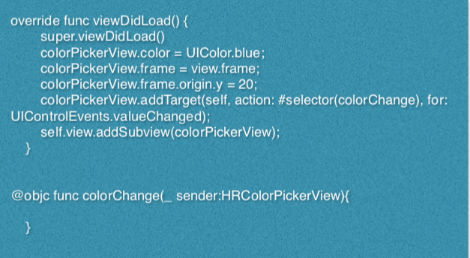
及時資料庫同步顏色資料
在ViewDidLoad()內，建立HRColorPickerView實體，加入預設顏色，設定大小和x,y 座標，並且加入到RGBViewController內的View內，並且加入事件監聽。建立監聽的 method colorChange(_:);
Notes:
使用目的：讓學員知道該堂課的教學重點有哪些。其他授課講師也可以從該頁看出種子講師對該堂的教學安排。
出現時機：會出現在每一堂課。
編修方式：以此頁範例來看，黑字表示該堂有六個重點，每一個重點再分別列出小重點。藍字部份表示有設計與學員互動的「問題回答」（Q&A) 或 「自我練習」（學員實機操作練習）。問題回答（Q&A）的題型可以：選擇題，是非題，配合題。
補充說明：一堂課要設計多少個「問題回答」或「自我練習」，由種子講師決定即可。

Slide 11
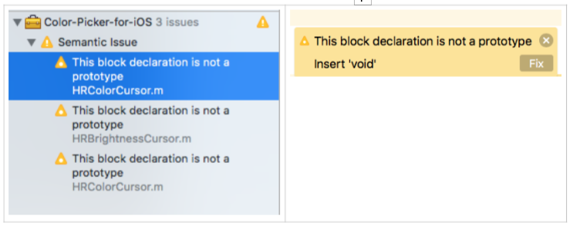
及時資料庫同步顏色資料
執⾏模擬器，修正警告提⽰，按Fix
Notes:
使用目的：讓學員知道該堂課的教學重點有哪些。其他授課講師也可以從該頁看出種子講師對該堂的教學安排。
出現時機：會出現在每一堂課。
編修方式：以此頁範例來看，黑字表示該堂有六個重點，每一個重點再分別列出小重點。藍字部份表示有設計與學員互動的「問題回答」（Q&A) 或 「自我練習」（學員實機操作練習）。問題回答（Q&A）的題型可以：選擇題，是非題，配合題。
補充說明：一堂課要設計多少個「問題回答」或「自我練習」，由種子講師決定即可。

Slide 12
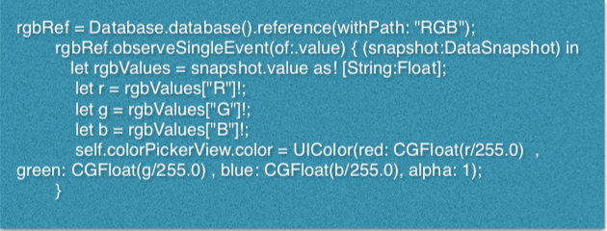
及時資料庫同步顏色資料
在ViewDidLoad()時間點，建立rgb節點的參考，並且設定一次監聽，取得R,G,B節點 的值，並且將值來改變ColorPickerView的顏色。
Notes:
使用目的：讓學員知道該堂課的教學重點有哪些。其他授課講師也可以從該頁看出種子講師對該堂的教學安排。
出現時機：會出現在每一堂課。
編修方式：以此頁範例來看，黑字表示該堂有六個重點，每一個重點再分別列出小重點。藍字部份表示有設計與學員互動的「問題回答」（Q&A) 或 「自我練習」（學員實機操作練習）。問題回答（Q&A）的題型可以：選擇題，是非題，配合題。
補充說明：一堂課要設計多少個「問題回答」或「自我練習」，由種子講師決定即可。

Slide 13
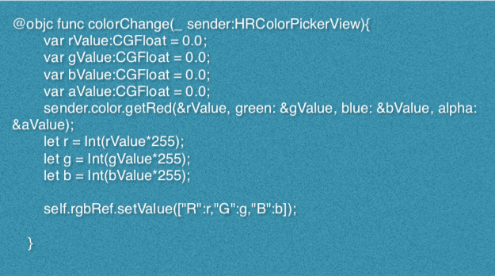
及時資料庫同步顏色資料
使⽤者，選取顏⾊色時，會執⾏行行colorChange(_:)
Notes:
使用目的：讓學員知道該堂課的教學重點有哪些。其他授課講師也可以從該頁看出種子講師對該堂的教學安排。
出現時機：會出現在每一堂課。
編修方式：以此頁範例來看，黑字表示該堂有六個重點，每一個重點再分別列出小重點。藍字部份表示有設計與學員互動的「問題回答」（Q&A) 或 「自我練習」（學員實機操作練習）。問題回答（Q&A）的題型可以：選擇題，是非題，配合題。
補充說明：一堂課要設計多少個「問題回答」或「自我練習」，由種子講師決定即可。

Slide 14
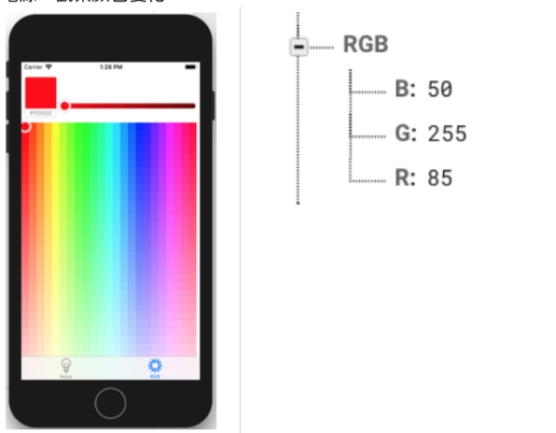
及時資料庫同步顏色資料
模擬器執行，並且在Firebase console驗証R:G:B值可否改變顏⾊色，打開ArduinoRGB 電源，觀察顏⾊色變化。
Notes:
使用目的：讓學員知道該堂課的教學重點有哪些。其他授課講師也可以從該頁看出種子講師對該堂的教學安排。
出現時機：會出現在每一堂課。
編修方式：以此頁範例來看，黑字表示該堂有六個重點，每一個重點再分別列出小重點。藍字部份表示有設計與學員互動的「問題回答」（Q&A) 或 「自我練習」（學員實機操作練習）。問題回答（Q&A）的題型可以：選擇題，是非題，配合題。
補充說明：一堂課要設計多少個「問題回答」或「自我練習」，由種子講師決定即可。

Slide 15
參考文件
第5堂_及時資料庫同步顏色資料範例說明.pdf
Notes:
使用目的：讓學員知道該堂課的教學重點有哪些。其他授課講師也可以從該頁看出種子講師對該堂的教學安排。
出現時機：會出現在每一堂課。
編修方式：以此頁範例來看，黑字表示該堂有六個重點，每一個重點再分別列出小重點。藍字部份表示有設計與學員互動的「問題回答」（Q&A) 或 「自我練習」（學員實機操作練習）。問題回答（Q&A）的題型可以：選擇題，是非題，配合題。
補充說明：一堂課要設計多少個「問題回答」或「自我練習」，由種子講師決定即可。

Slide 16
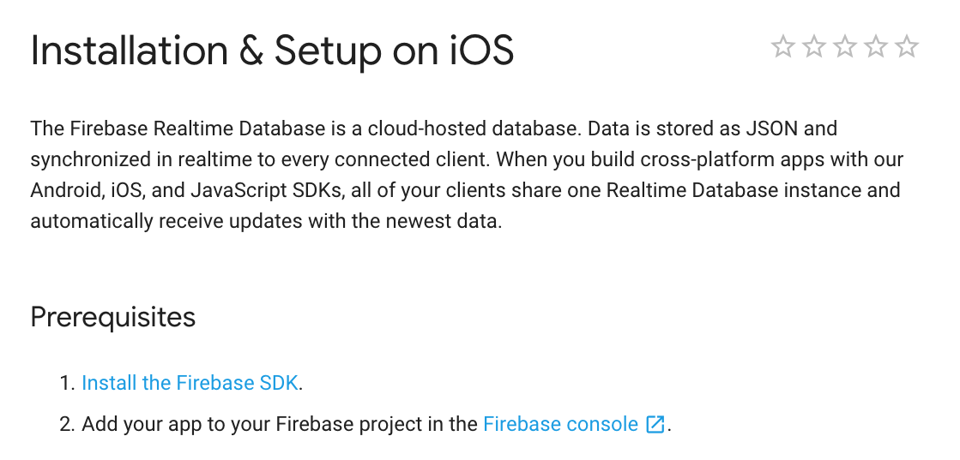
參考文件
https://firebase.google.com/docs/database/ios/start
Notes:
使用目的：讓學員知道該堂課的教學重點有哪些。其他授課講師也可以從該頁看出種子講師對該堂的教學安排。
出現時機：會出現在每一堂課。
編修方式：以此頁範例來看，黑字表示該堂有六個重點，每一個重點再分別列出小重點。藍字部份表示有設計與學員互動的「問題回答」（Q&A) 或 「自我練習」（學員實機操作練習）。問題回答（Q&A）的題型可以：選擇題，是非題，配合題。
補充說明：一堂課要設計多少個「問題回答」或「自我練習」，由種子講師決定即可。

